Slide 1
Имя твое неизвестно Подвиг твой - бессмертен
Открытое мероприятие
Преподаватели:
Миркина В.П.
Щербакова Т.И

Slide 2
День неизвестного солдата

Slide 3
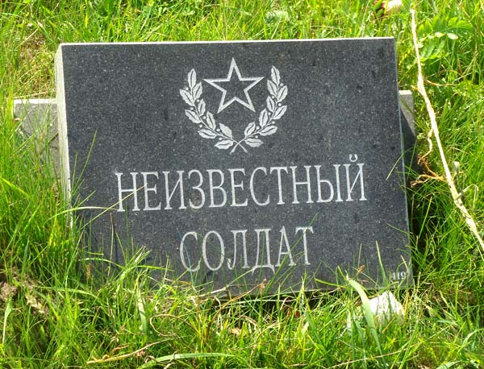
Его зарыли в шар земной, а был он лишь всего солдат

Slide 4
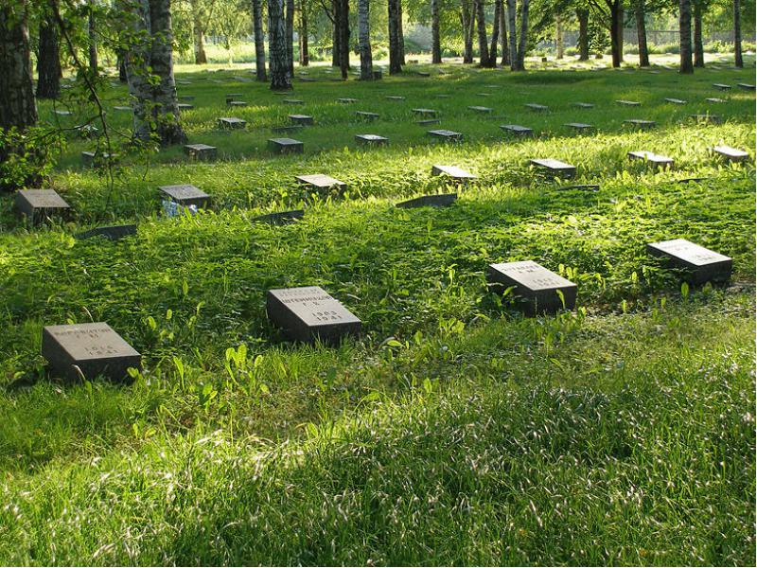
Пискаревское мемориальное кладбище

Slide 5
Мамаев курган: скорбящая мать

Slide 6
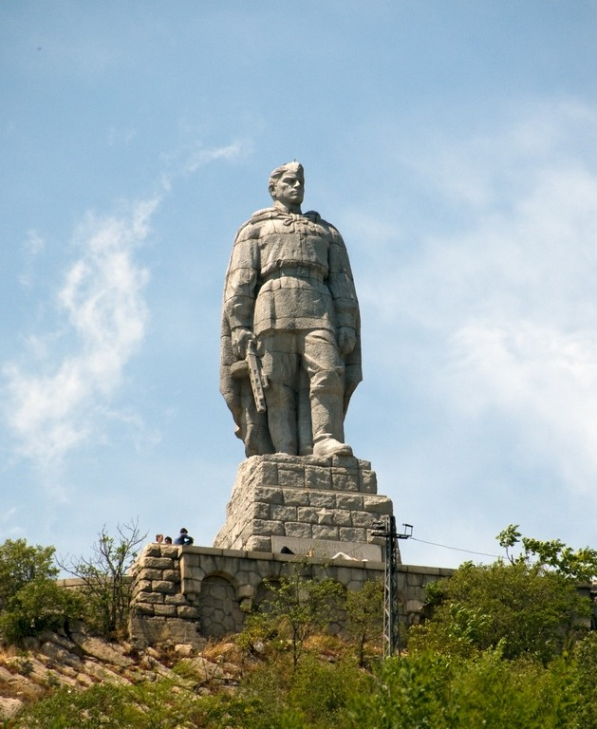
Стоит над горою Алеша В Болгарии русский солдат

Slide 7
И в Берлине в праздничную дату был воздвигнут, чтоб стоять в веках памятник советскому солдату с девочкой спасенной на руках

